Slide 1
((بسمه تعالی))
**دستمزد ایام مرخصی **
(قسمت دوم)

Slide 2
روش های ثبت دستمزد ایام مرخصی:
الف)روش ثبت دستمزد ایام مرخصی پس از استفاده کارگران از مرخصی استحقاقی:
در این روش دستمزد ایام مرخصی کارکنان مربوط به مدت زمان استفاده نشده از مرخصی (مرخصی باقیمانده)محاسبه وبه حساب هزینه دوره منظور خواهد شد. نحوه محاسبه وثبت دراین روش به این صورت خواهد بود.

Slide 3
حقوق پایه و مزایای مستمر روزانه *مدت باقیمانده مرخصی استحقاقی (روز)= مبلغ بازخرید مرخصی

Slide 4
شماره سند: شرکت:....... شماره صفحه دفتر روزنامه: تاریخ سند: سند حسابداری تعداد ضمائم:
ردیف | کد حساب | شرح | مبلغ جزء | بدهکار(ریال) | بستانکار(ریال)
 |  | هزینه حقوق ودستمزد |  | ***
 |  | دستمزد ایام مرخصی | ***
 |  | موجودی نقد |  |  | ***
 |  | بانک | ***
جمع |  |  |  | *** | ***
شرح سند:بابت پرداخت دستمزد ایام مرخصی (بازخرید ایام مرخصی)
تنظیم کننده: تاییدکننده: تصویب کننده:

Slide 5
حساب هزینه دستمزد ایام مرخصی وذخیره دستمزد ایام مرخصی

Slide 6
ب)روش ایجاد ذخیره:در ابتدای هر دوره مالی برای سرشکن کردن هزینه دستمزد ایام مرخصی کارگران مبلغ مربوط به مرخصی به اندازه 9 روز(حداکثر مدت زمانی که میتوان ذخیره نمود)به نحوی که بیان خواهد شد برآورد می شود وپس از برآورد مبلغ ثبت لازم انجام خواهد شد.
نکته مهم:محاسبه ذخیره دستمزد ایام مرخصی در قرار دادهای بیش از یکسال مورد توجه قرار می گیرد.

Slide 7
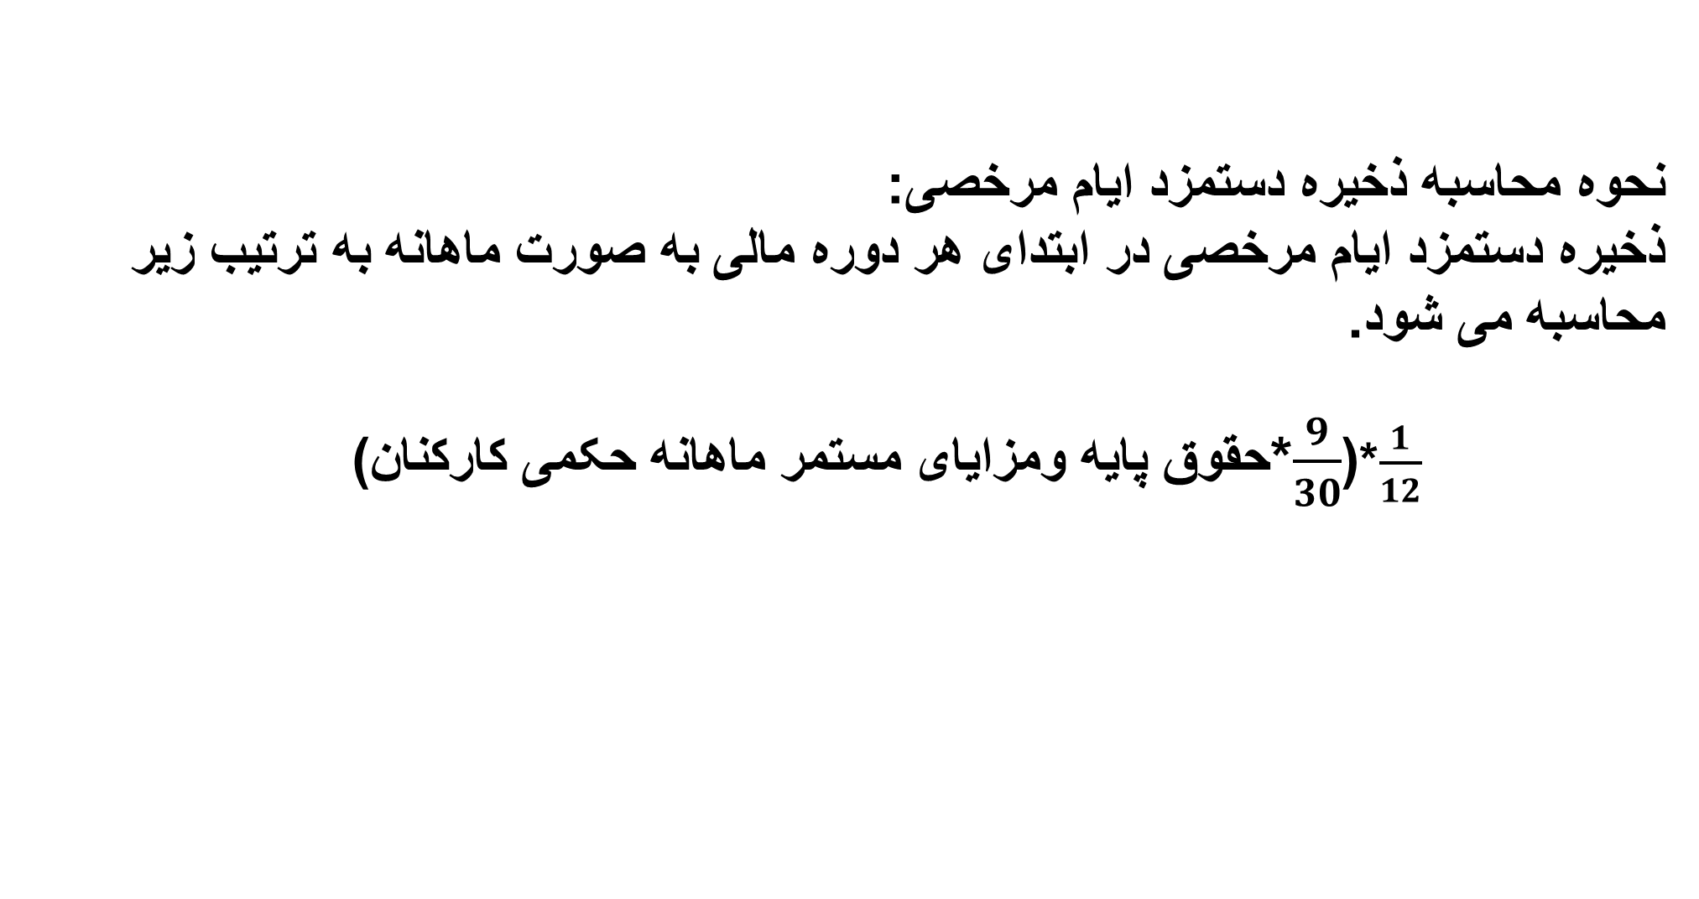
نحوه محاسبه ذخیره دستمزد ایام مرخصی:
ذخیره دستمزد ایام مرخصی در ابتدای هر دوره مالی به صورت ماهانه به ترتیب زیر محاسبه می شود.
$\frac{1}{12}$*($\frac{9}{30}$*حقوق پایه ومزایای مستمر ماهانه حکمی کارکنان)

Slide 8
شماره سند: شرکت:....... شماره صفحه دفتر روزنامه: تاریخ سند: سند حسابداری تعداد ضمائم:
ردیف | کد حساب | شرح | مبلغ جزء | بدهکار(ریال) | بستانکار(ریال)
 |  | هزینه حقوق ودستمزد |  | ***
 |  | دستمزد ایام مرخصی | ***
 |  | سایر حسابهای پرداختنی |  |  | ***
 |  | ذخیره دستمزد ایام مرخصی | ***
جمع |  |  |  | *** | ***
شرح سند:بابت ذخیره دستمزد ایام مرخصی ماه .....................
تنظیم کننده: تایید کننده: تصویب کننده:

Slide 9
همان طور که گفته شد در قراردادهای کار بیش از یکسال برای سرشکن کردن هزینه ها در ابتدای دوره مالی معادل 9 روز از مرخصی که میتوان استفاده نکرد یا ذخیره نمود طبق فرمول محاسبه وهر ماه ثبت لازم صورت می گیرد.
در پایان دوره مالی با توجه به این که کارگر مورد نظر از چه مقدار مرخصی استفاده کرده وچقدر باقی مانده حالتهای متفاوتی اتفاق خواهد افتاد.

Slide 10
صدور سند مربوط به تعدیل ذخیره دستمزد ایام مرخصی:
حالت اول:فقط 9 روز از مرخصی کارگر باقی مانده باشد.
در این حالت میزان مرخصی باقیمانده یا استفاده نشده کارگر در پایان دوره مالی معادل میزان ذخیره در نظر گرفته شده طی سال(یعنی همان 9 روز) می باشد در این صورت چون میزان مرخصی باقی مانده برابر با ذخیره برآورد شده است وفرض برآن است که کارگر به کار خود ادامه می دهد لذا ثبتی از این بابت انجام نمی شود.

Slide 11
حالت دوم:بیش از 9 روز از مرخصی کارگر باقی مانده باشد.
در این حالت چون فقط کارگر می تواند 9 روز از مرخصی خود را ذخیره وبه سال بعد منتقل کند لذا میزان ومبلغ بیشتر از 9 روز مرخصی باقیمانده کارگرطبق فرمول محاسبه وبه وی پرداخت خواهد شد.

Slide 12
حالت سوم:
در این حالت میزان مرخصی باقیمانده کارگر کمتر از میزان ذخیره در نظر گرفته شده (9روز) می باشد.
در این صورت نیاز به ثبت اصلاحی خواهیم داشت.وحساب ذخیره دستمزد ایام مرخصی به میزان مرخصی باقیمانده تعدیل خواهد شد.

Slide 13
شماره سند: شرکت:....... شماره صفحه دفتر روزنامه: تاریخ سند: سند حسابداری تعداد ضمائم:
ردیف | کد حساب | شرح | مبلغ جزء | بدهکار(ریال) | بستانکار(ریال)
 |  | سایر حسابهای پرداختنی |  | ***
 |  | ذخیره دستمزد ایام مرخصی | ***
 |  | هزینه حقوق ودستمزد |  |  | ***
 |  | دستمزد ایام مرخصی | ***
جمع |  |  |  | *** | ***
شرح سند:بابت تعدیل هزینه وذخیره دستمزد ایام مرخصی .
تنظیم کننده: تایید کننده: تصویب کننده:

Slide 14
مثال: یک
میزان مرخصی باقیمانده یکی از کارکنان شرکت تلاونگ در پایان سال 1398 تعداد 10 روز می باشد با فرض آنکه این کارگر قرارداد کار موقت باشد ودر پایان سال با وی تسویه حساب شود .مبلغ مرخصی وثبت مربوط به بازخرید وتسویه ایام مرخصی را صادر نمایید.

Slide 15
حل تمرین:
حقوق پایه و مزایای مستمر روزانه *مدت باقیمانده مرخصی استحقاقی (روز)= مبلغ بازخرید مرخصی
نکته:
چون کارگر قرارداد کار موقت است پس درابتدای سال جاری استخدام شده وپایه سنوات ندارد.
مزد مبنای روزانه +مزایای مستمر روزانه
)1/900/000+1/000/000)÷30=96/667+505/627=602/294 مبلغ یک روز مرخصی
602/294*10=6/022/940 مبلغ بازخرید مرخصی

Slide 16
شماره سند: شرکت:....... شماره صفحه دفتر روزنامه: تاریخ سند: سند حسابداری تعداد ضمائم:
ردیف | کد حساب | شرح | مبلغ جزء | بدهکار(ریال) | بستانکار(ریال)
 |  | هزینه حقوق ودستمزد |  | 6/022/940
 |  | دستمزد ایام مرخصی | 6/022/940
 |  | موجودی نقد |  |  | 6/022/940
 |  | بانک | 6/022/940
جمع |  |  |  | 6/022/940 | 6/022/940
شرح سند:بابت پرداخت دستمزد ایام مرخصی (بازخرید ایام مرخصی)
تنظیم کننده: تاییدکننده: تصویب کننده:

Slide 17
مثال :دو
متوسط حقوق پایه ومزایای مستمر کارکنان شرکت کاشمر در ابتدای سال 1397 مبلغ 420/000/000 ریال برآورد گردید.
مطلوب است:
الف)محاسبه ذخیره دستمزد ایام مرخصی ماهانه کارکنان.
ب)صدرو سند مربوط به ذخیره دستمزد ایام مرخصی کارکنان در فروردین ماه.

Slide 18
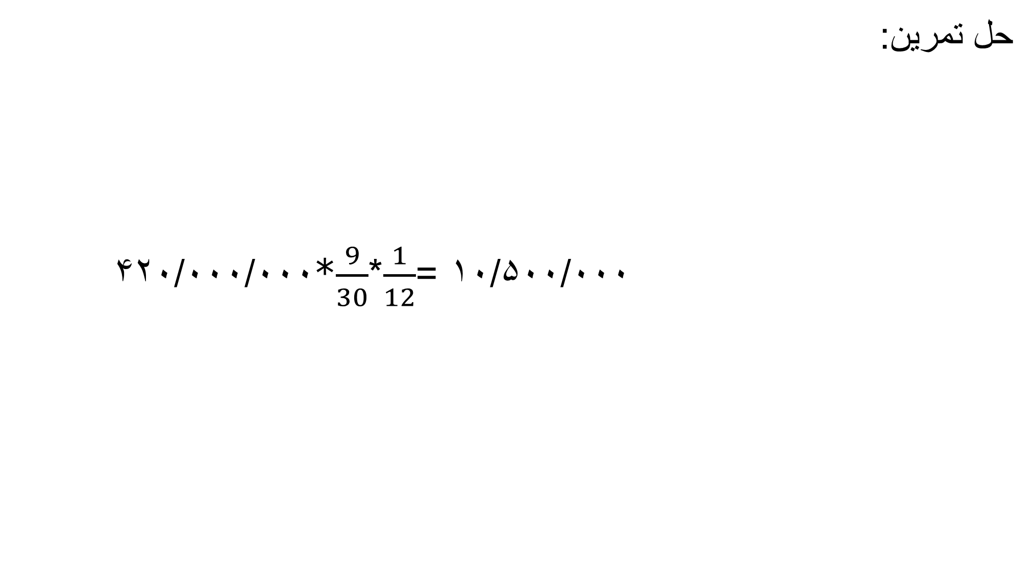
حل تمرین:
10/500/000 =$\frac{1}{12}$*$\frac{9}{30}$*420/000/000

Slide 19
شماره سند: شرکت:....... شماره صفحه دفتر روزنامه: تاریخ سند: سند حسابداری تعداد ضمائم:
ردیف | کد حساب | شرح | مبلغ جزء | بدهکار(ریال) | بستانکار(ریال)
 |  | هزینه حقوق ودستمزد |  | 10/500/000
 |  | دستمزد ایام مرخصی | 10/500/000
 |  | سایر حسابهای پرداختنی |  |  | 10/500/000
 |  | ذخیره دستمزد ایام مرخصی | 10/500/000
جمع |  |  |  | 10/500/000 | 10/500/000
شرح سند:بابت ذخیره دستمزد ایام مرخصی ماه .....................
تنظیم کننده: تایید کننده: تصویب کننده:

Slide 20
مثال 3:
اطلاعات زیر مربوط به سه نفر از کارکنان شرکت تیهو می باشد.
با توجه به این اطلاعات وبا فرض اینکه در این شرکت از حساب ذخیره دستمزد ایام مرخصی استفاده می شود:
نکته:طبق توافق مگرر گردید میزان مرخصی به نرخ حقوق پایه ومزایای مستمر سال 1398 محاسبه شود.
الف)محاسبه مبلغ مرخصی باقیمانده.
ب)صدور سند مربوط به تعدیل ذخیره دستمزد ایام مرخصی در صورت نیاز.
ج)صدور سند پرداخت مبلغ مازاد بر ذخیره در صورت لزوم.
نام پرسنل | تاریخ استخدام | سابقه بیمه (قبل از استخدام در شرکت) | تعداد اولاد | مرخصی باقیمانده
آقای اکبری | 1397/1/1 | 100 روز | 2 | 13روز
آقای جهرمی | 1398/1/1 | 220 روز | 1 | 9 روز
خانم یوسفی | 1397/1/1 | 300 | 1 | 6روز

Slide 21
حل تمرین:
کارگر اول:آقای اکبری
نکته اول:چون آقای اکبری در سال 1397 استخدام شده در سال 1398 سابقه او یکسال می شود در نتیجه پایه سنوات به وی تعلق می گیرد.
نکته دوم:چون دارای بیش از 720 روز سابقه تا پایان سال 98 می باشد به وی حق اولاد نیز تعلق می گیرد.
محاسبات:
حقوق پایه روزانه 505/627+23/333)=528/960 )
پایه سنوات وبن کارگری حکمی (1/900/000+1/000/000)=2/900/000
ح ق اولاد حکمی 3/033/762=(505/627*3)*2
مزایا ی مستمر روزانه (2/900/000+3/033/762)÷30= 197/792
حقوق پایه ومزایا مستمر روزانه 726/752 (528/960+197/792)=
نکته: چون این کارگر 13 روز مرخصی باقیمانده در پایان سال دارد وقرارداد او دائم است وقصد تسویه حساب با وی نداریم اذا 9روز از مرخصی وی ذخیره میشود که ثبت آن طی دوره مالی انجام شده است.پس باقیمانده ایام مرخصی یعنی 4 روز باقیمانده را که نمیتواند ذخیره کند
مزد آن رامحاسبه وبه وی پرداخت خواهیم نمود .پس 13-9=4
726/752*4=2/907/008
وثبت لازم را انجام خواهیم داد.

Slide 22
شماره سند: شرکت:....... شماره صفحه دفتر روزنامه: تاریخ سند: سند حسابداری تعداد ضمائم:
ردیف | کد حساب | شرح | مبلغ جزء | بدهکار(ریال) | بستانکار(ریال)
 |  | هزینه حقوق ودستمزد |  | 2/907/008
 |  | دستمزد ایام مرخصی | 2/907/008
 |  | موجودی نقد |  |  | 2/907/008
 |  | بانک | 2/907/008
جمع |  |  |  | 2/907/008 | 2/907/008
شرح سند:بابت پرداخت دستمزد ایام مرخصی مازاد 9 روز
تنظیم کننده: تاییدکننده: تصویب کننده:

Slide 23
کارگر دوم:
آقای جهرمی: چون این کارگر به میزان 9 روز از مرخصی خود را استفاده نکرده است . وهر کارگر میتواند 9 روز از مرخصی خود را در هرسال ذخیره نماید وقرارداد کار وی نیز دائم است. به همین دلیل
ثبت ذخیره دستمزد ایام مرخصی وی قبلا انجام شده است.پس ثبتی از بابت ایام مرخصی این شخص انجام
نمی شود.

Slide 24
کارگر سوم:
خانم یوسفی
نکته:چون این کارگر در سال 97 استخدام شده پایه سنوات به وی تعلق می گیرد .
هم چنین چون دارای سابقه بیش از 720 روز می باشد . مشمول حق اولاد نیز می شود.
محاسبات:
حقوق پایه روزانه 528/960 (505/627+23/333)=
حق اولاد روزانه 1/516/881÷30=50/563=1*( 505/627*3)
بن کارگری وحق مسکن روزانه (1/900/000+1/000/000)÷30=96/667
حقوق پایه ومزایای مستمر روزانه 528/960+50/563+96/667) = 676/190 )
خانم یوسفی 6 روز از مرخصی خود را استفاده نکرده است.در حالیکه طی سال به اندازه 9 روز برای وی ذخیره ایام مرخصی در نظر گرفته شده وثبت شده است. پس با این اوصاف 3 روز اضافه برای وی ذخیره در نظر گرفته شده وچون قرارداد کار دائم است وقصد تسویه حساب با وی نداریم .پس باید حساب ذخیره دستمزد ایام مرخصی را به اندازه 3 روز مازاد تعدیل نماییم .یعنی در اصل 6 روز از مرخصی در حساب ذخیره باقی بماند و3 روز از ذخیره از آن خارج شود .وحساب ذخیره دستمزد ایام مرخصی تعدیل گردد.
به این ترتیب 3*676/190=2/028/570
وثبت لازم را انجام خواهیم داد.

Slide 25
شماره سند: شرکت:....... شماره صفحه دفتر روزنامه: تاریخ سند: سند حسابداری تعداد ضمائم:
ردیف | کد حساب | شرح | مبلغ جزء | بدهکار(ریال) | بستانکار(ریال)
 |  | سایر حسابهای پرداختنی |  | 2/028/570
 |  | ذخیره دستمزد ایام مرخصی | 2/028/570
 |  | هزینه حقوق ودستمزد |  |  | 2/028/570
 |  | دستمزد ایام مرخصی | 2/028/570
جمع |  |  |  | 2/028/570 | 2/028/570
شرح سند:بابت تعدیل هزینه وذخیره دستمزد ایام مرخصی .
تنظیم کننده: تایید کننده: تصویب کننده:

Slide 26
تسویه حساب وبازخرید ایام مرخصی در صورت استفاده از حساب ذخیره دستمزد ایام مرخصی:
درصورتی که در کارگری قصد بازخرید وتسویه حساب داشته باشد .در این صورت باید مزد ایام مرخصی باقیمانده کارگر محاسبه وبه وی پرداخت شود در این صورت چون از حساب ذخیره دستمزد ایام مرخصی استفاده شده است وثبتهای لازم طی دوره مالی صورت گرفته است.
پس درپایان دوره مالی باید با توجه به ذخیره در نظر گرفته شده طی سال تسویه حساب انجام شود .
برای درک بهتر توجه شما را به تمرین ارائه شده جلب می نمایم.

Slide 27
ادامه تمرین:
کلیه اطلاعات مربوط به تمرین شرکت تیهو را با فرض آنکه کارگران قصد تسویه حساب با شرکت داشته باشند .پاسخ داده وثبتهای لازم را انجام دهید.
حل تمرین: کارگر اول: آقای اکبری
این کارگر در پایان دوره مالی 13 روز مرخصی استفاده نشده(باقیمانده )دارد.
طبق راه حلهای ارائه شده در تمرین قبل حقوق پایه ومزایای مستمر روزانه وی مبلغ 726/752 ریال می باشد.
اما با توجه به اینکه 9 روز ذخیره در نظر گرفته شده بود پس با این اوصاف مبلغ ذخیره دستمزد ایام مرخصی وی عبارتست از: 726/752*9=6/540/768
ومبلغ 4 روز بیشتر از 9 روز نیز عبارتست از:726/752*4=2/907/008
که کلا 13 روز را به ما خواهد داد. 726/752*13=9/447/776
سپس ثبت لازم را انجام خواهیم داد.

Slide 28
شماره سند: شرکت:....... شماره صفحه دفتر روزنامه: تاریخ سند: سند حسابداری تعداد ضمائم:
ردیف | کد حساب | شرح | مبلغ جزء | بدهکار(ریال) | بستانکار(ریال)
 |  | سایر حسابهای پرداختنی |  | 6/540/768
 |  | ذخیره دستمزد ایام مرخصی | 6/540/768
 |  | هزینه حقوق ودستمزد | 2/907/008
 |  | دستمزد ایام مرخصی |  | 2/907/008
 |  | موجودی نقد |  |  | 9/447/776
جمع
شرح سند:بابت تسویه حساب وبازخرید ایام مرخصی.
تنظیم کننده: تایید کننده: تصویب کننده:

Slide 29
کارگر دوم:
نکته:این کارگر در ابتدای سال 98 استخدام شده پس پایه سنوات ندارد و
به دلیل اینکه سابقه بیمه کمتر از 720 روز می باشد لذا حق اولاد نیز به وی تعلق نمیگیرد.
پس حقوق پایه ومزایای مستمر وی به صورت زیر محاسبه خواهد شد.
حقوق پایه روزانه 505/627+0=505/627
مزایای مستمر روزانه:
(1/900/000+1/000/000)= 2/900/000÷30=96/667
حقوق پایه ومزایای مستمر روزانه:
505/627+96/667)=602/294)
چون این کارگر 9 روز از مرخصی استحقاقی خود را استفاده نکرده واز حساب ذخیره دستمزد ایام مرخصی در طی دوره مالی استفاده شده است . پس هنگام تسویه حساب به صورت زیر عمل می کنیم.
602/294*9=5/420/646
وثبت مربوط به تسویه حساب را انجام می دهیم.

Slide 30
شماره سند: شرکت:....... شماره صفحه دفتر روزنامه: تاریخ سند: سند حسابداری تعداد ضمائم:
ردیف | کد حساب | شرح | مبلغ جزء | بدهکار(ریال) | بستانکار(ریال)
 |  | سایر حسابهای پرداختنی |  | 5/420/646
 |  | ذخیره دستمزد ایام مرخصی | 5/420/646
 |  | موجودی نقد |  |  | 5/420/646
جمع |  |  |  | 5/420/646 | 5/420/646
شرح سند:بابت تسویه حساب ایام مرخصی.
تنظیم کننده: تایید کننده: تصویب کننده:

Slide 31
کارگر سوم:
خانم یوسفی:
این کارگر 6 روز از مرخصی خود را استفاده نکرده است .در حالیکه 9 روز برای وی در طی دوره مالی ذخیره در نظر گرفته شده است در این حالت به صورت زیر عمل می نماییم.
حقوق پایه ومزایای مستمر روزانه:
676/190*9=6/085/710
676/190*6=4/057/140
676/190*3=2/028/570
در زمان تسویه حساب بااین کارگر به اندازه 6 روز مرخصی باقیمانده به وی وجه نقد ومعادل 3 روز اضافه ذخیره در نظر گرفته شده این میزان را از حساب ذخیره خارج می کنیم.
وثبت لازم را انجام می دهیم.
(528/960+50/563+96/667) = 676/190

Slide 32
شماره سند: شرکت:....... شماره صفحه دفتر روزنامه: تاریخ سند: سند حسابداری تعداد ضمائم:
ردیف | کد حساب | شرح | مبلغ جزء | بدهکار(ریال) | بستانکار(ریال)
 |  | سایر حسابهای پرداختنی |  | 6/085/710
 |  | ذخیره دستمزد ایام مرخصی | 6/085/710
 |  | موجودی نقد |  |  | 4/057/140
 |  | هزینه حقوق ودستمزد |  |  | 2/028/570
جمع |  |  |  | 6/085/710 | 6/085/710
شرح سند:بابت تسویه حساب ایام مرخصی.
تنظیم کننده: تایید کننده: تصویب کننده:

Slide 33
همان طور که ملاحظه نمودید در هنگامی که کارگر قصد تسویه حساب وبازخرید نداشته باشد مرخصی باقیمانده وی به سال بعد منتقل می شود .وحساب ذخیره دستمزد ایام مرخصی در صورت لزوم تعدیل می گردد.
در حالیکه اگر کارگر قصد تسویه حساب داشته باشد باید به تعداد روزها یا ساعتهای باقیمانده مرخصی وی مزد ایشان محاسبه وبه ایشان پرداخت شود که با توجه به اینکه از حساب ذخیره ایام مرخصی استفاده نموده ایم .تسویه حساب با صدور ثبت لازم انجام خواهد شد.

